Slide 1
TEAM 5 회의
2020.6.6. 토

Slide 2
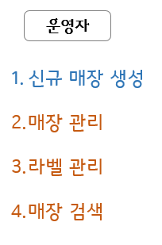
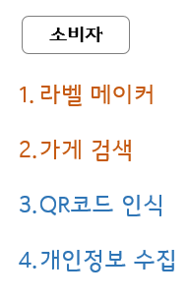
지금까지 진행 사항
운영자 페이지 – 신규 매장 생성, 매장관리, 매장 검색 기능 완료 // 라벨관리 기능 개발만 남음
소비자 페이지 – 가게 검색, QR코드 인식, 개인정보 수집 // 라벨메이커 기능 개발만 남음

Slide 3
에러사항
라벨메이커 : 글자/사진 합성 기능 -> 이미지 프로세싱 분야 but, 멘토링 부족
(기능적으로 구현이 힘듦)

Slide 4
앞으로의 진행 계획
QR 코드 생성 : 라벨 생성 시 QR 코드 같이 생성
라벨 메이커 : 글자/사진 합성 기능 대체안 필요
디자인 부분 개선
그 외 매장관리자 페이지 부분과의 코드 병합

Slide 5
DB 테이블 구조 변경사안 - 나이 필드 추가(TEXT)
회원정보 테이블
아이디-stirng
패스워드-stirng
이름-string
연락처-string
이메일(string
성별-int (0=남자, 1=여자)
나이-TEXT (10대~80대)
아이디분류-int (0=운영자, 1=매장관리자, 2=고객)
매장ID (매장DB외래키)
매장 테이블
카테고리 (분류) -string
매장 No. - int
매장명 - string
매장ID - string
매장패스워드 - string
주소1 - string
주소2 - string
연락처 - string
대표이미지 - string (파일이름)
QR코드식별번호(int)

Slide 6
DB 테이블 구조 변경사안
라벨 테이블 (소비자성향파악,일월별 매출파악에 사용)
일시 (date) -> 타임스탬프 이용
주문자 (string)
연락처(string)
이메일 (string)
라벨정보 (string)
성별 (string)
나이-int (10대~80대) (0=10대 ... 7=80대)
매장ID(외래키)
라벨 이미지 – string (파일이름)
커스텀 라벨 디자인(=저장될 파일이름) – srting (파일이름)
나이-TEXT (10대~80대)

